Slide 1
Campus Virtual UB
Novetats Moodle 3.2

Slide 2
Temes UB
S'ha modificat la visualització de les pàgines amb els temes UB per adaptar-nos als nous dissenys de Moodle, que incorporen:
Més espai en la pantalla
Millores en l'ACCESSIBILITAT
Millores en la navegació entre cursos
Unificació de l'experiència d'usuari amb l'app mòbil

Slide 3
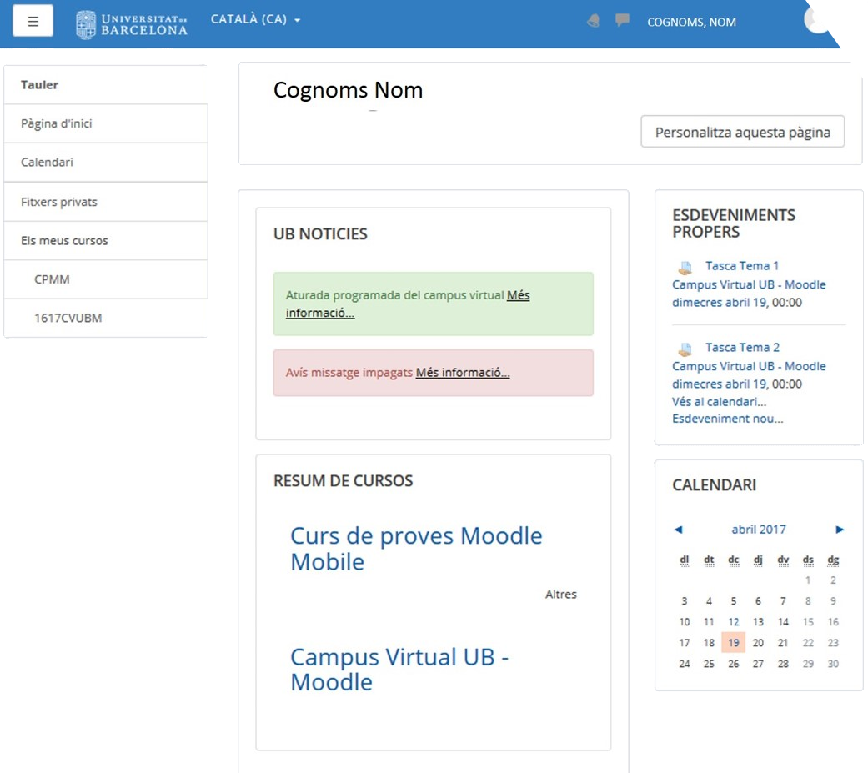
Al Tauler:
Bloc UB Noticies
Es mostren notícies com les dates en que el Campus Virtual estarà aturat per manteniment.
Aquest bloc apareix sempre que hi hagi notícies per mostrar.

Slide 4
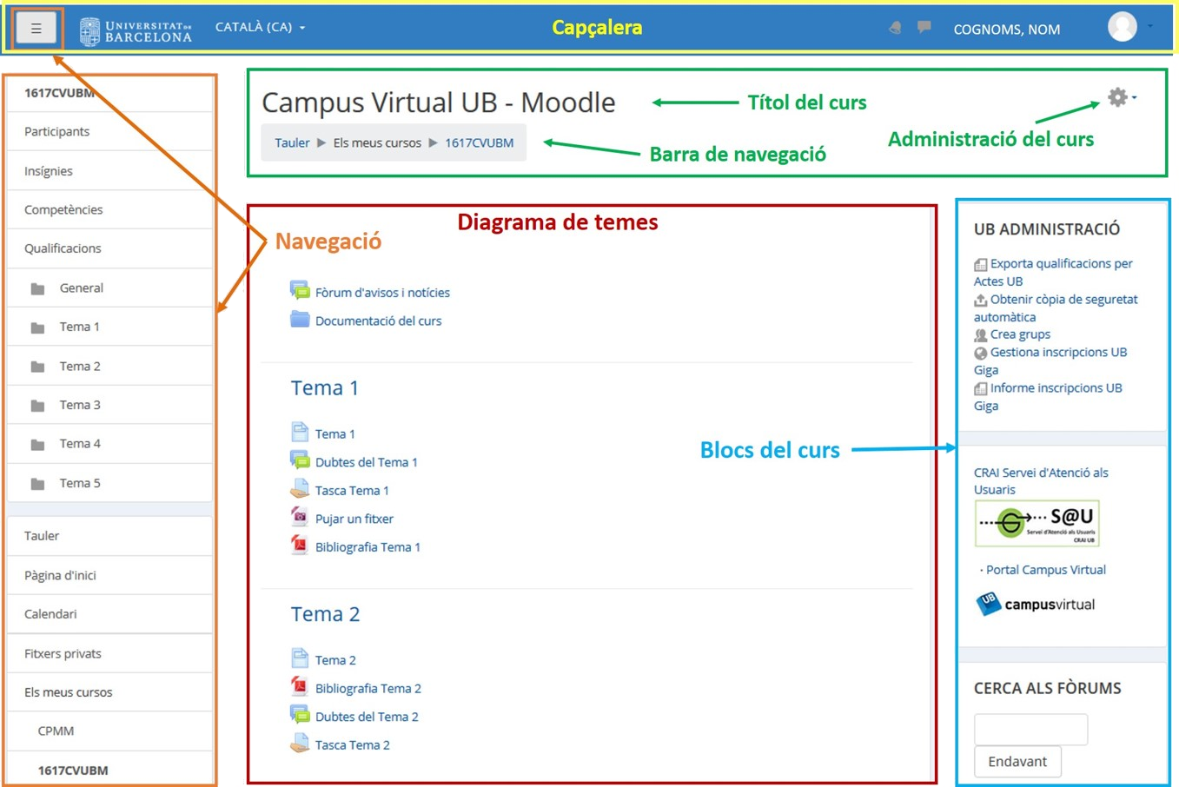
Organització de les diferents parts d’un curs

Slide 5
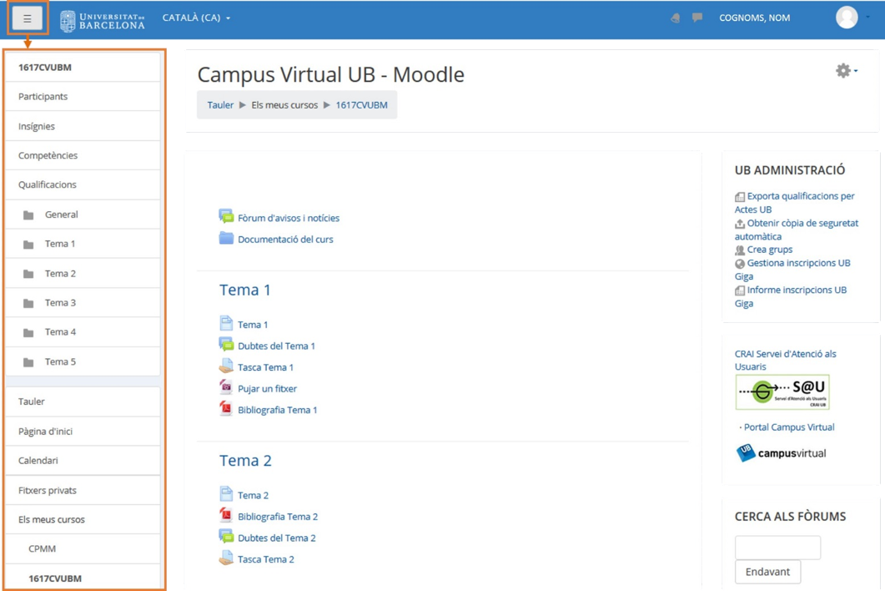
Clicant el botó de la capçalera s’amaguen o mostren els dos blocs de navegació.

Slide 6
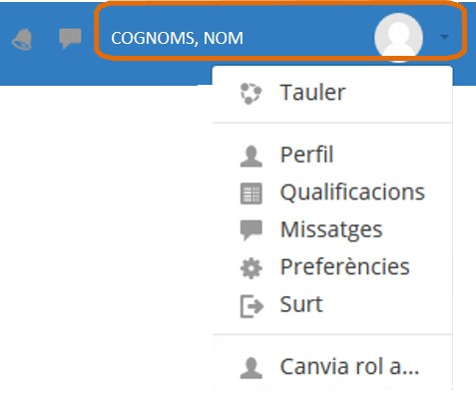

També a la capçalera:
Icones de notificacions i missatges pendents de llegir
Menú d’usuari

Slide 7

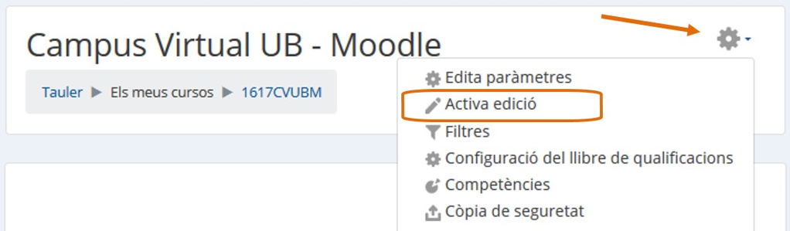
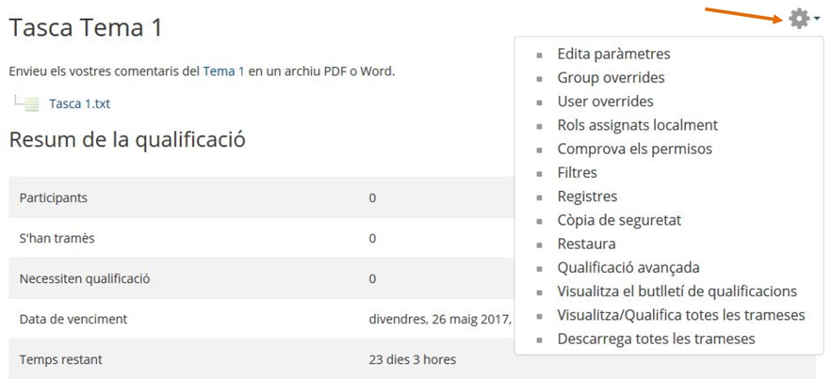
Les opcions d‘administració/edició s'han agrupat en un únic lloc indicat amb la icona situada en la part superior dreta de la pàgina.
Opcions d‘administració d’una Tasca:

Slide 8
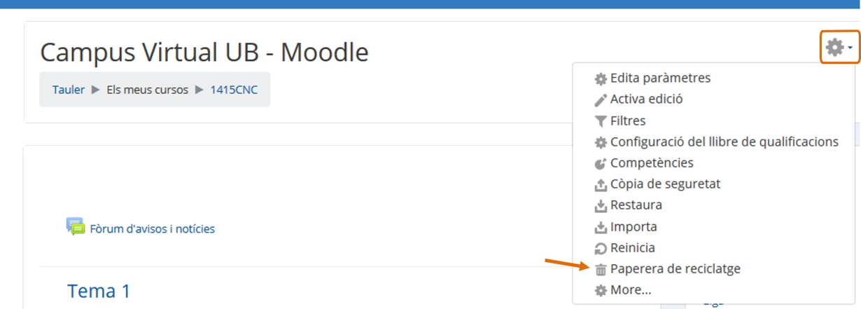
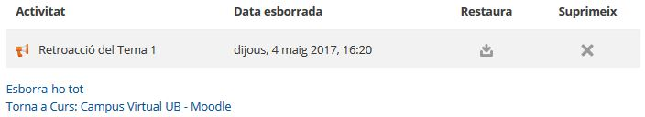
La Paperera de reciclatge permet recuperar recursos o activitats que han estat esborrats.
Un cop esborrats, el sistema mostrarà en la paperera els elements eliminats després d’uns 5-10 minuts.
Els elements restaran a la paperera 90 dies. Desprès el sistema els esborrarà definitivament.

Slide 9
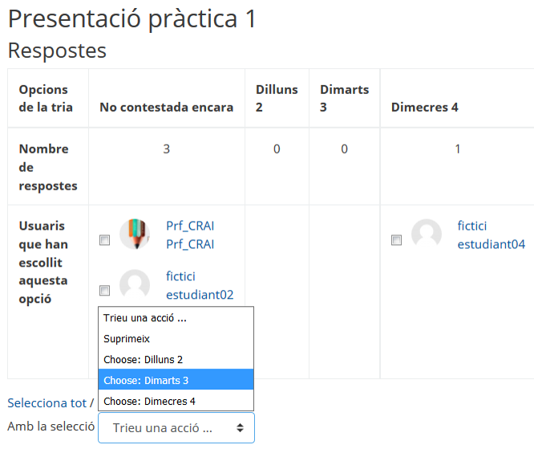
Activitat Consulta
Permet al professor fer la tria en nom dels seus alumnes tant si ells l’han fet com si no.

Slide 10

FÒRUM
El temps d'edició d'un debat es modifica a 5 minuts per evitar acumulació de debats en les “hores punta” del Campus Virtual (entre les 12 i 14h) i millorar així els temps de recepció en el correu d’aquells fòrums on s'està subscrit.
Bloqueig del debat: els debats es poden bloquejar de manera automàtica després que hagi transcorregut un temps indicat des de la darrera resposta. Els usuaris amb capacitat per respondre els debats bloquejats poden desbloquejar-los responent-hi.
Gràcies a Enllaç permanent és pot obtenir l’adreça URL del missatge escrit al fòrum per compartir-lo.

Slide 11
Tasques
S'incorporen les opcions d'excepcions de grup i excepcions d'usuari per poder donar un tractament diferenciat, igual que es pot
fer amb els qüestionaris
Etiquetes
Es poden afegir etiquetes en les
activitats i recursos del curs per facilitar
la cerca de contingut relacionat.
Qualificacions
Es permet donar qualificacions negatives quan es fa servir
com a mètode de qualificació la rúbrica.

Slide 12
Llistes de matrícula
La pàgina de llistes de matrícula amb les dades dels alumnes matriculats en el GIGA deixa de ser una funcionalitat del Campus Virtual (CV).
El CV, que no és l'origen d'aquesta informació, la fa servir per poder assignar correctament els alumnes matriculats al GIGA
en els corresponents cursos del CV i a partir d'ara només les utilitzarà amb aquest objectiu.
(funcionalitat no mantinguda)
Sincronització UB Giga
S'han actualitzat els components del mòdul de
sincronització de les dades de la matrícula GIGA en
els cursos del campus per optimitzar-los incorporant
els canvis de grup i anul·lació de matrícula per interès
propi.
perfil d'usuari
S'ha fet un canvi en la configuració del CV perquè els usuaris PAS o PDI que tenen lletres en el seu identificador d'usuari puguin modificar les dades del seu perfil, com el correu o la imatge, sense haver d'obrir cap incidència.

